Slide 1

Gençler için Türkçe- B2
Example materials

Slide 2
On Yıl Sonra Ben- Gelecek Hayallerim

Slide 3
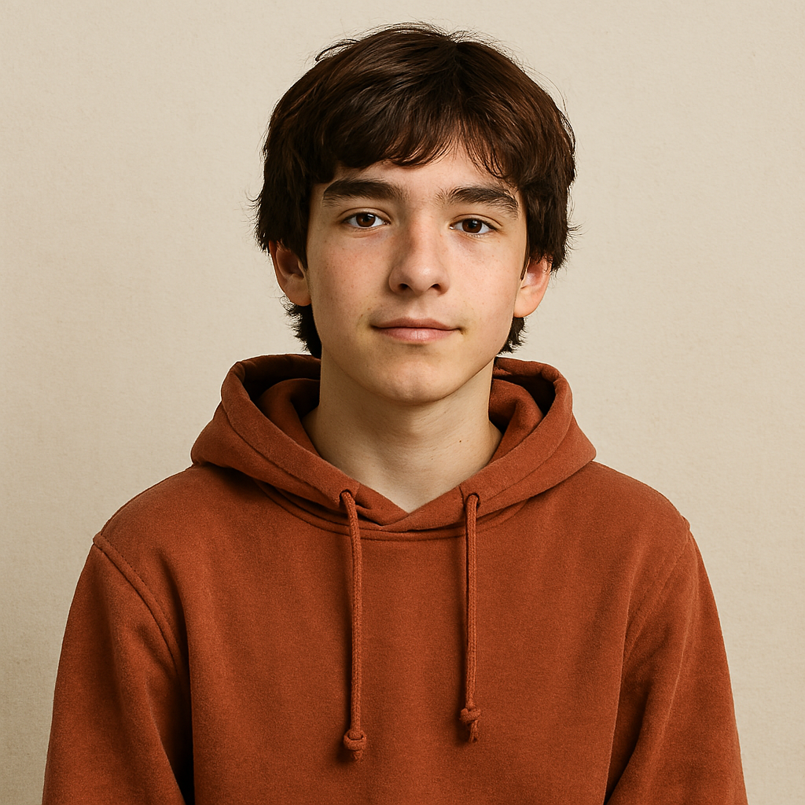
10 YIL SONRA BEN- Gelecekteki Hayallerim
Ben Hasan Süleymanoğlu. 15 yaşındayım. Antalya’daki Atatürk Koleji’nde öğrenciyim. Yeni yerler görmeyi ve yeni insanlarla tanışmayı seviyorum. On yıl sonra kendimi güzel kıyafetlerle hayal ediyorum. Güzel bir işimin olmasını umuyorum. Gezmeyi sevdiğim için pilot, gezgin veya turist rehberi olabilirim. On yıl sonra yeni diller öğrenmek isterim. Fransızca ve İspanyolca ilk hedeflerim.

Slide 4
Hasan’ın hayalleri nelerdir?
Hasan gelecekte hangi mesleği yapmayı düşünüyor?
Hasan neden bu meslekleri düşünüyor?

Slide 5
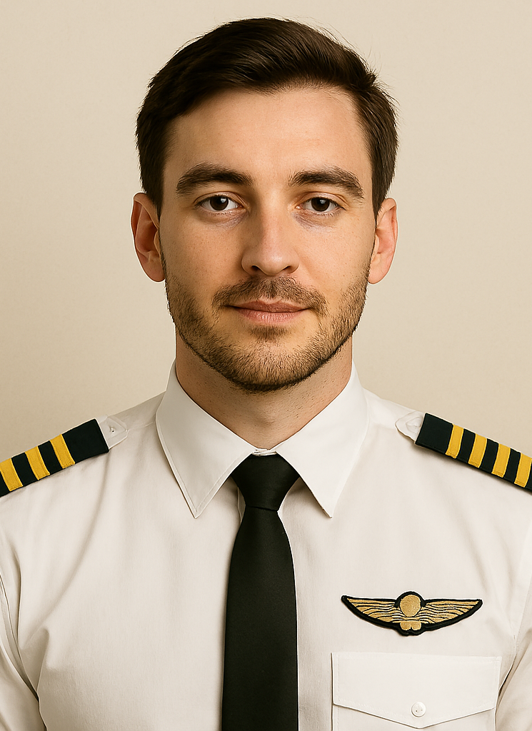
On yıl Sonra Ben- Hasan Süleymanoğlu
On yıl önce bazı hayallerim vardı. Bunu sizle paylaşmıştım. Bazıları oldu. bazıları ise olmadı. Fransa’ya taşındım. Pygmalion adlı şirkette pilotum. Pygmalion’un özel uçaklarında görev yapıyorum. Bugüne kadar Avrupa, Asya ve Afrika’ya gittim. Sadece Avrupa ve Asya’yı gezdim. İşler çok yoğun olduğu için gezmeye çok fırsat olmuyor. Evlendim. İki çocuğum var. Hayatımdan mutluyum. İspanyolcayı ve Fransızcayı maalesef öğrenemedim. Fakat Japoncayı öğrenme fırsatım oldu.

Slide 6
Hasan’ın mesleği nedir ve nerede çalışıyor?
Hasan’ın hangi hayalleri gerçek oldu?
Hasan’ın hangi hayalleri gerçekleşmedi?
Hasan nerede yaşıyor?

Slide 7

On yıl sonra nasıl bir hayatın olsun istersin? (40 kelime)

